Slide 1
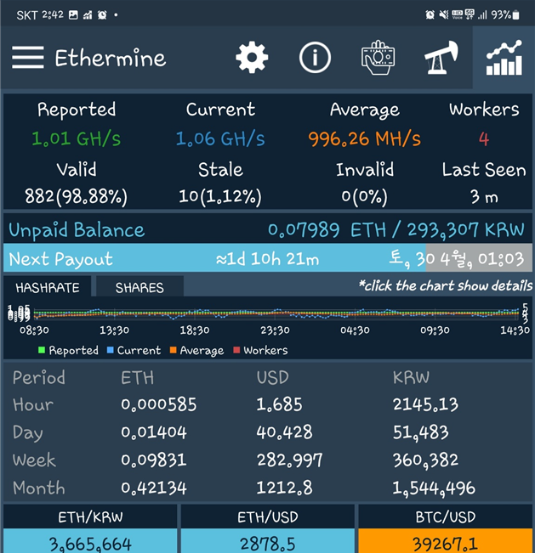
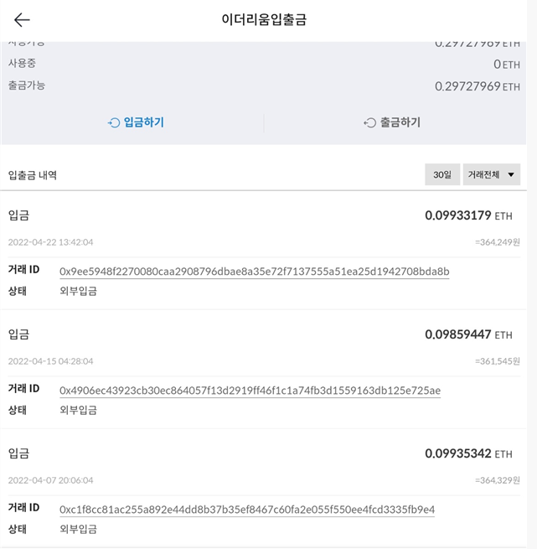
4월달
현재 가지고있는 수량
현재 8개짜리 4웨이가 채굴중
입금된 수량
입금된날짜
0.1개 채굴까지남은기간
1시간당
하루당
일주일당
한달
현재 이더리움 1개의 가격 ( 저희는 0.1개씩 채굴되는대로 입금이 되는중입니다.)

Slide 2
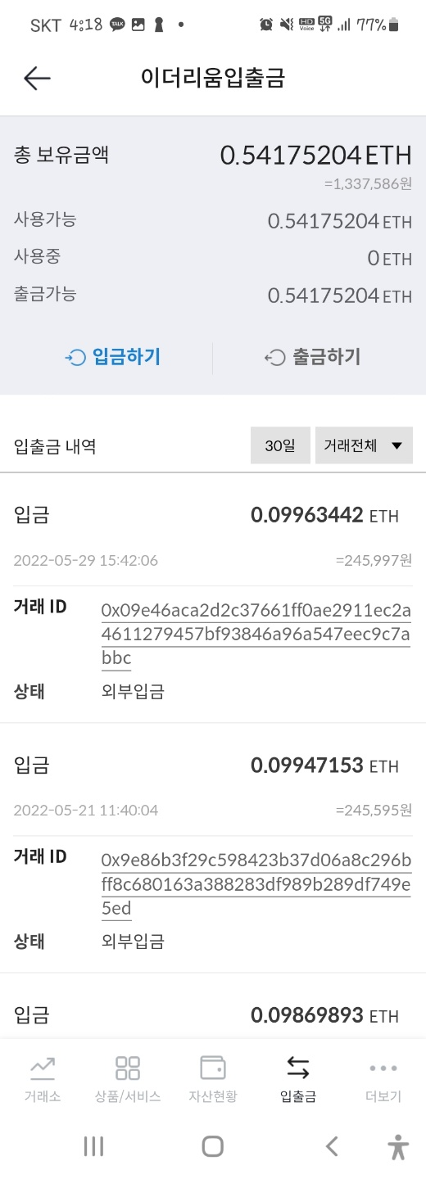
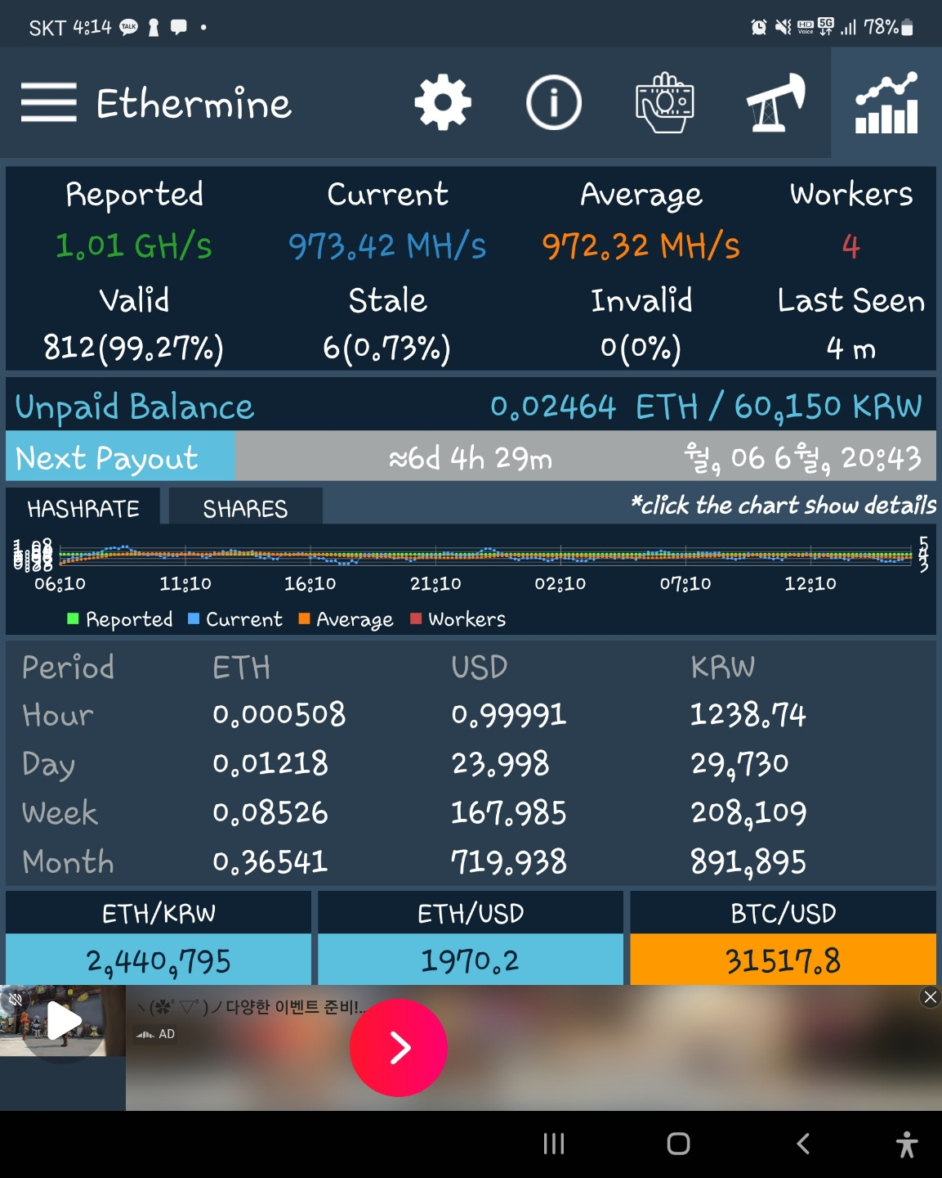
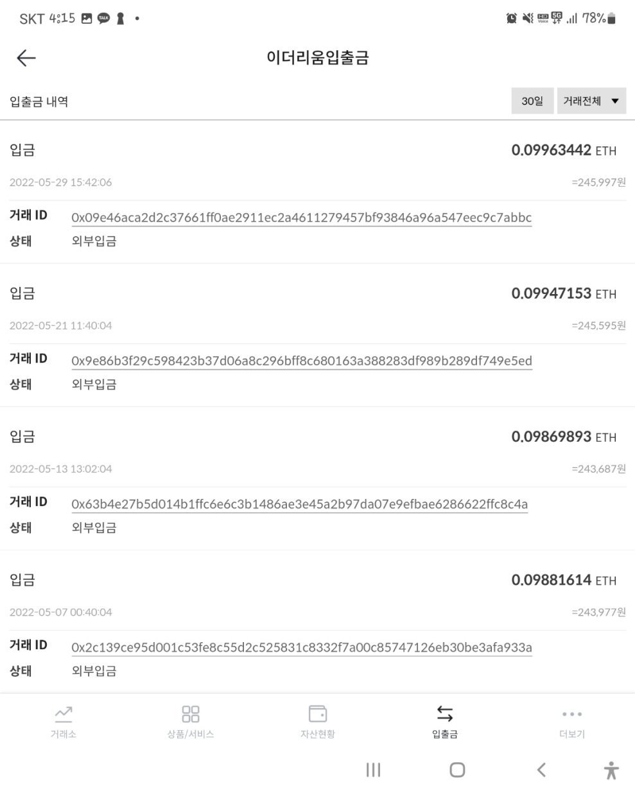
5월달
현재 가지고있는 수량
입금된날짜
입금된 수량

Slide 3
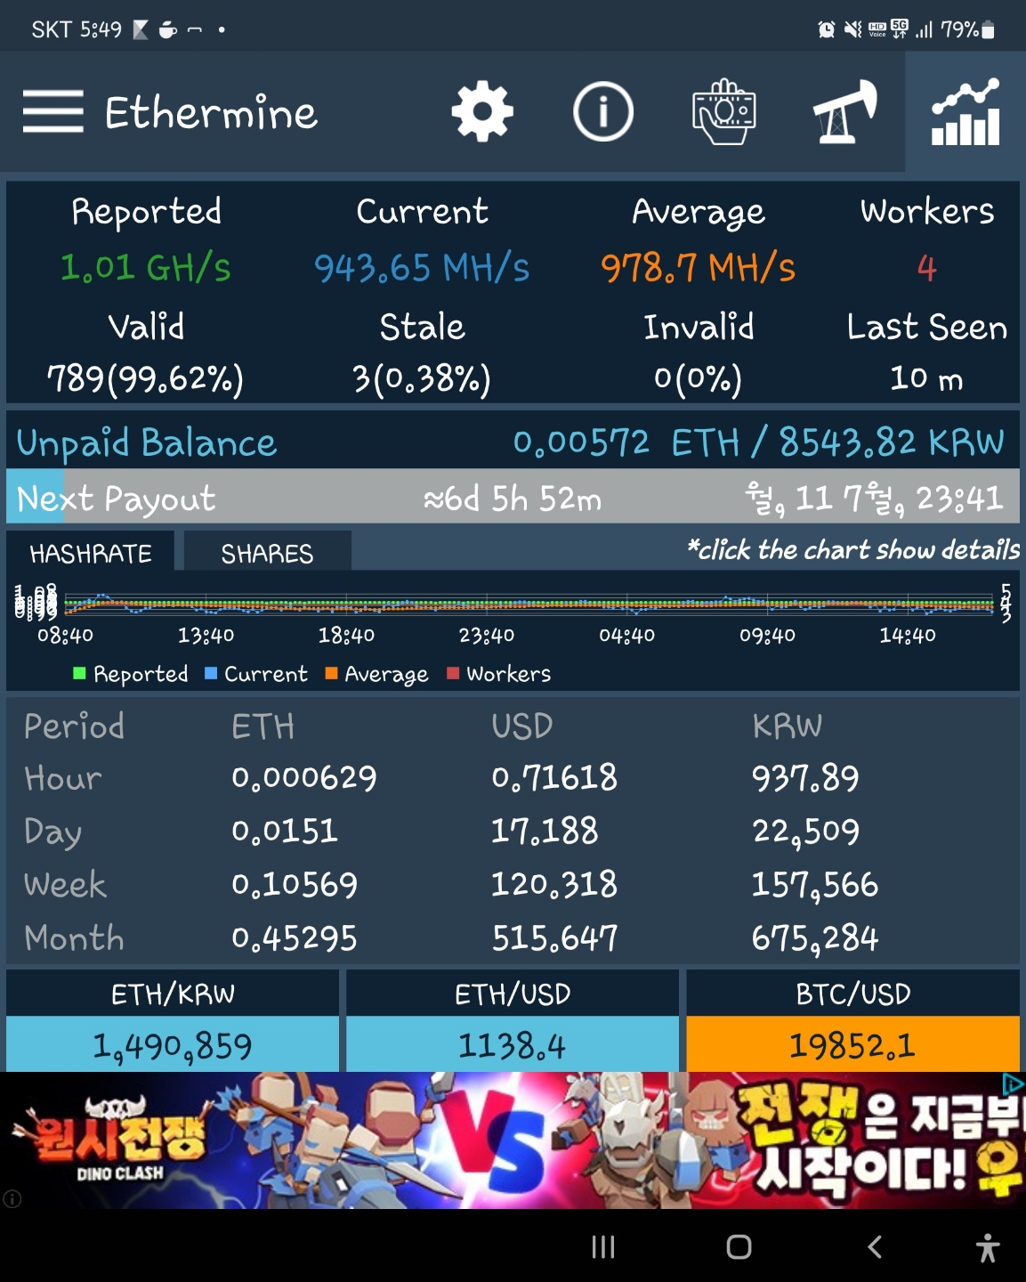
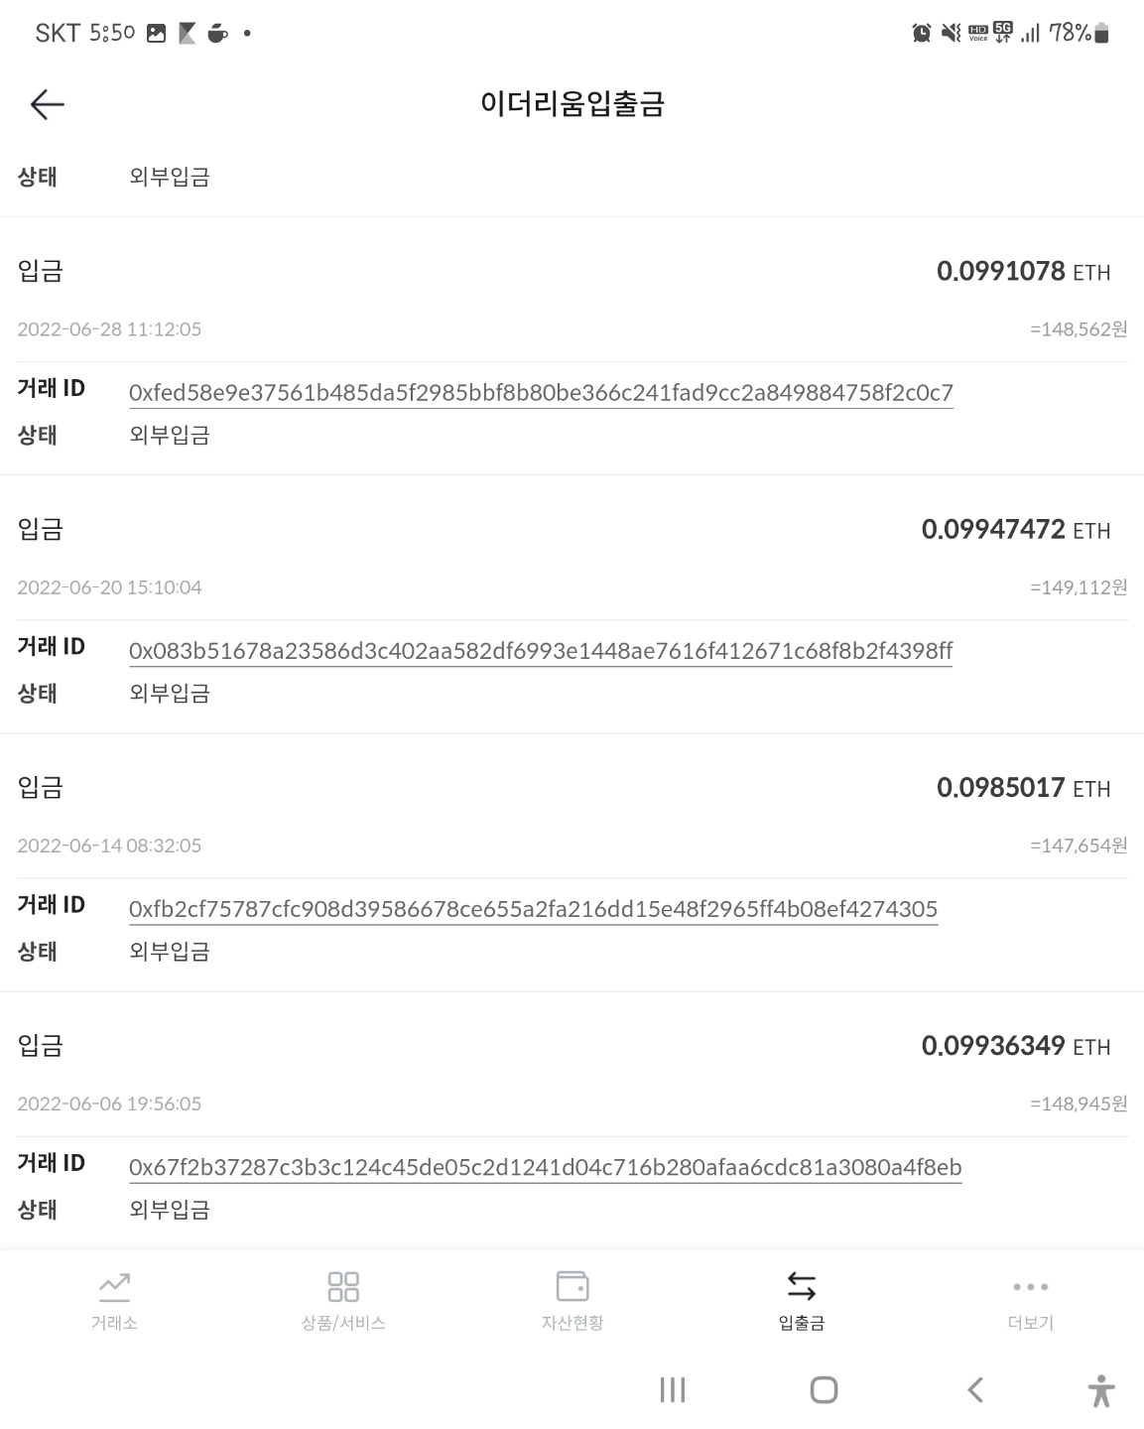
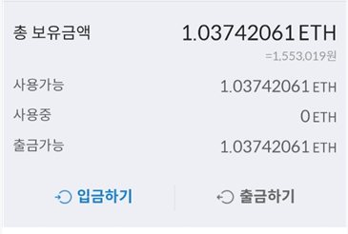
6월달
입금된날짜
위탁료 383000원은 채굴된금액으로팔지 않고 현욱 계좌에서 출금

Slide 4
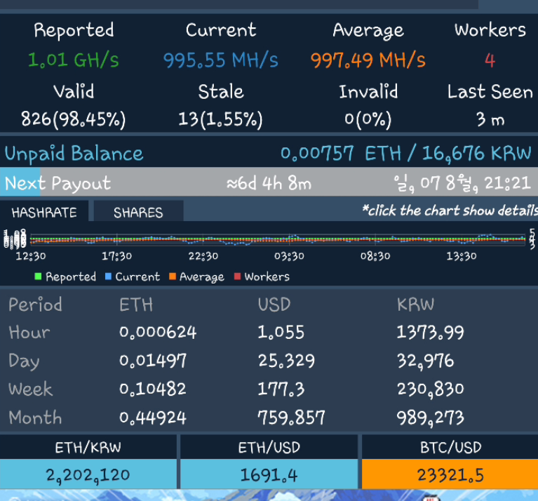
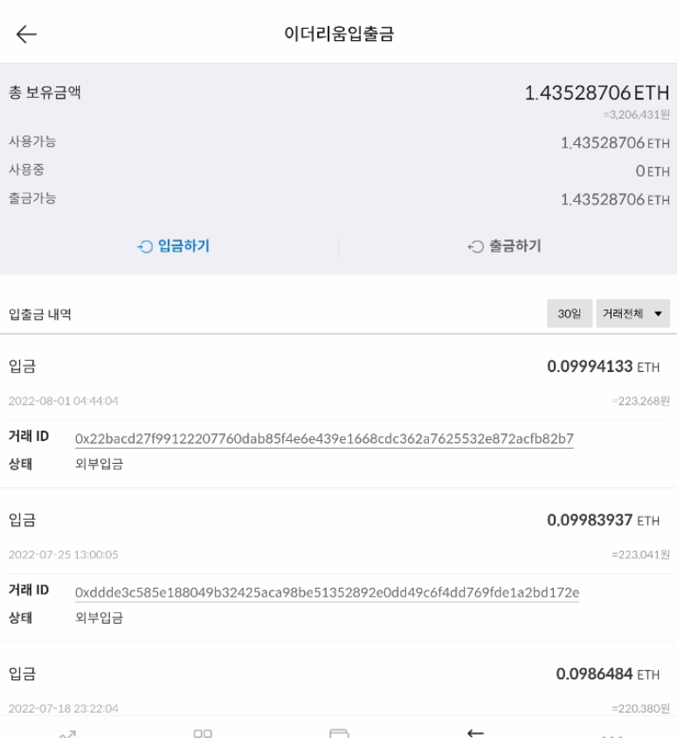
7월달
위탁료 383000원은 채굴된금액으로팔지 않고 현욱 계좌에서 출금

Slide 5
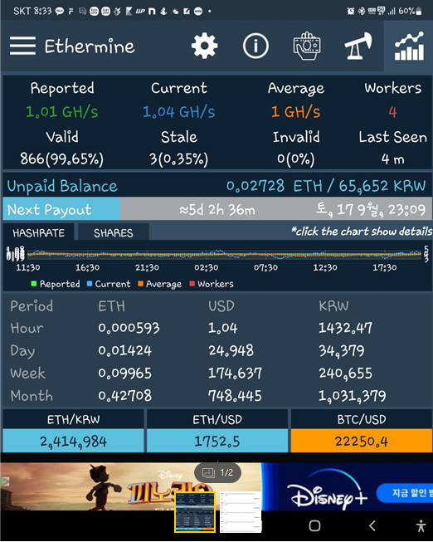
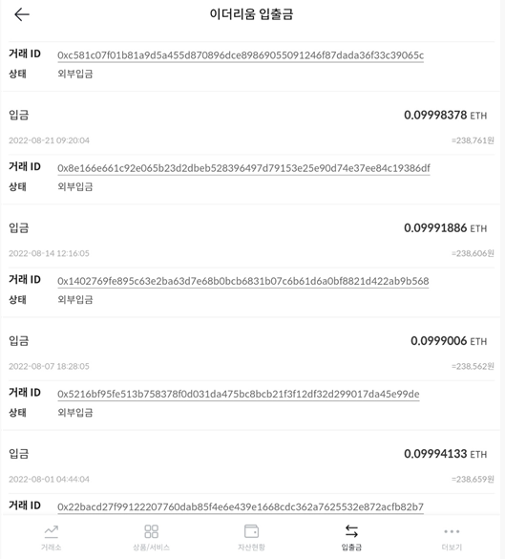
8월달
위탁료 383000출금

